Slide 1

Comportamiento del IPC
de alimentos y bebidas
no alcohólicas
Julio de 2022
UPRA
Unidad de Planificación Rural Agropecuaria
05 de agosto de 2022

Slide 2
IPC
IPC división de alimentos y bebidas no alcohólicas en julio de 2022
Variación mensual, año corrido y anual (2021 - 2022)
En julio el IPC de la división de los alimentos y bebidas no alcohólicas registró una variación de 1,17% con respecto al mes anterior.
En lo corrido del año (enero - julio), el precio de los alimentos y bebidas no alcohólicas presentó una variación de 17,10% con respecto a diciembre del año anterior.
En julio de 2022 el precio de los alimentos y bebidas no alcohólicas presentó una variación de 24,61% en comparación con julio de 2021.
Fuente: DANE. Cálculos UPRA

Slide 3
IPC
Variación mensual
por división de gasto julio 2022
En julio, la división de alimentos y bebidas no alcohólicas registró un aumento de 1,17% con respecto al mes de junio, y se ubicó 0,36 puntos porcentuales por encima de la variación nacional (0,81%) siendo la segunda división con mayor variación este mes.
Fuente: DANE. Cálculos UPRA

Slide 4
IPC
Variación mensual
IPC total vs IPC alimentos y bebidas no alcohólicas
Julio (2020-2022)
fue la variación mensual del IPC de alimentos y bebidas no alcohólicas
respecto al mismo mes del año pasado, cuando fue de 0,38%
1,17%
+0,79 p.p.
En julio de 2022
Fuente: DANE. Cálculos UPRA

Slide 5

IPC
Comportamiento mensual de los precios al consumidor
de los principales alimentos
en julio de 2022
Producto | Variación (%) | Contribución (p.p)*
Carne de aves | 2,04 | 0,167
Carne de res y derivados | 1,17 | 0,163
Hortalizas y legumbres frescas | 4,33 | 0,123
Pan | 2,13 | 0,089
Legumbres secas | 5,01 | 0,084
Frutas frescas | 1,27 | 0,072
Aceites comestibles | 1,89 | 0,071
Cebolla | 5,51 | 0,067
Arroz | 1,02 | 0,059
Plátanos | 2,65 | 0,057
Durante el mes de julio de 2022 los alimentos con mayor contribución al aumento de precios fueron:
Fuente: DANE. Cálculos UPRA. *Contribución en el IPC de alimentos y bebidas no alcohólicas

Slide 6

IPC
Comportamiento mensual de los precios al consumidor
de los principales alimentos
en julio de 2022
Producto | Variación (%) | Contribución (p.p)*
Tomate | -17,31 | -0,263
Papas | -7,57 | -0,170
Zanahoria | -4,84 | -0,018
Moras | -1,25 | -0,006
Bananos | -0,40 | -0,001
Durante el mes de julio de 2022 bajaron de precio los siguientes alimentos:
Fuente: DANE. Cálculos UPRA *Contribución en el IPC de alimentos y bebidas no alcohólicas

Slide 7
IPC
Variación año corrido
por divisiones de gasto julio 2022
En lo corrido del año hasta julio, y con respecto a diciembre del año anterior, la división de alimentos y bebidas no alcohólicas registró un aumento de 17,1%, ubicándose 9,14 puntos porcentuales por encima de la variación nacional (7,96%) siendo la primera división con mayor variación en el año.
Fuente: DANE. Cálculos UPRA

Slide 8
IPC
Variación año corrido
IPC de alimentos y bebidas no alcohólicas
Enero-julio (2020-2022)
17,10%
fue la variación acumulada del IPC de alimentos y bebidas no alcohólicas
+6,93 p.p.
respecto al mismo periodo del año pasado, cuando fue de 10,17%
En julio de 2022
Fuente: DANE. Cálculos UPRA

Slide 9
IPC
Comportamiento año corrido de los precios al consumidor
de los principales alimentos
Enero - julio de 2022
Producto | Variación (%) | Contribución (p.p)*
Carne de res y derivados | 16,58 | 2,318
Leche | 26,13 | 1,710
Arroz | 33,46 | 1,687
Frutas frescas | 17,73 | 1,001
Carne de aves | 11,41 | 0,992
Huevos | 18,26 | 0,826
Pan | 19,34 | 0,803
Hortalizas y legumbres frescas | 23,98 | 0,662
Plátanos | 31,46 | 0,615
Yuca para consumo en el hogar | 92,97 | 0,532
En lo corrido del año los alimentos con mayor contribución al aumentó de precio fueron:
Fuente: DANE. Cálculos UPRA. *Contribución en el IPC de alimentos y bebidas no alcohólicas

Slide 10
IPC
Comportamiento año corrido de los precios al consumidor
de los principales alimentos
Enero - julio de 2022
Producto | Variación (%) | Contribución (p.p)*
Papas | -6,11 | -0,156
Carne de cerdo y derivados | -0,22 | -0,007
En lo corrido del año han bajado de precio los siguientes alimentos:
Fuente: DANE. Cálculos UPRA. *Contribución en el IPC de alimentos y bebidas no alcohólicas

Slide 11
IPC
Variación anual
por divisiones de gasto julio 2022
En el mes de julio de 2022, y con respecto al mismo mes del año anterior, la división de alimentos y bebidas no alcohólicas registró un aumento de 24,61%, ubicándose 14,4 puntos porcentuales por encima de la variación nacional (10,21%), siendo la primera división con mayor variación en este periodo.
Fuente: DANE. Cálculos UPRA

Slide 12
IPC
Variación anual
IPC de alimentos y bebidas no alcohólicas
Julio (2016-2022)
24,61%
fue la variación anual del IPC de alimentos y bebidas no alcohólicas
+14,80 p.p.
respecto al mismo periodo del año pasado, cuando fue de 9,81%
En julio de 2022
Fuente: DANE. Cálculos UPRA

Slide 13
IPC
Comportamiento anual de los precios al consumidor
de los principales alimentos
Julio (2021-2022)
Producto | Variación (%) | Contribución (p.p)*
Carne de res y derivados | 27,15 | 3,702
Leche | 38,15 | 2,426
Frutas frescas | 28,06 | 1,550
Carne de aves | 16,63 | 1,469
Arroz | 19,99 | 1,193
Plátanos | 75,60 | 1,177
Pan | 27,81 | 1,147
Aceites comestibles | 26,81 | 1,004
Quesos y productos afines | 28,74 | 0,795
Hortalizas y legumbres frescas | 24,35 | 0,714
En los últimos 12 meses los alimentos con mayor contribución al aumentó de precio fueron:
Ningún alimento bajó de precio en julio de 2022 en comparación con julio de 2021
Fuente: DANE. Cálculos UPRA. *Contribución en el IPC de alimentos y bebidas no alcohólicas

Slide 14
IPC
Variación anual del IPC de los alimentos con mayor contribución
Fuente: DANE. Cálculos UPRA

Slide 15
IPC
Variación anual del IPC de los alimentos con mayor contribución
Fuente: DANE. Cálculos UPRA

Slide 16
Variación anual IPC alimentos y bebidas no alcohólicas vs. TRM 22 años: julio 2000 – julio 2022
IPC
-Dos años seguidos de una fuerte devaluación (59,2% ago-2015 y 38,6% feb-2016) que impactó el costo de los insumos agropecuarios
-Paro camionero
-Fenómeno de La Niña
Fuente IPC: DANE. Cálculos UPRA Fuente TRM: Superintendencia Financiera de Colombia - SFC

Slide 17
Comparativo IPC
de alimentos y bebidas
no alcohólicas
Otros países
Junio de 2022
UPRA
Unidad de Planificación Rural Agropecuaria
05 de agosto de 2022

Slide 18
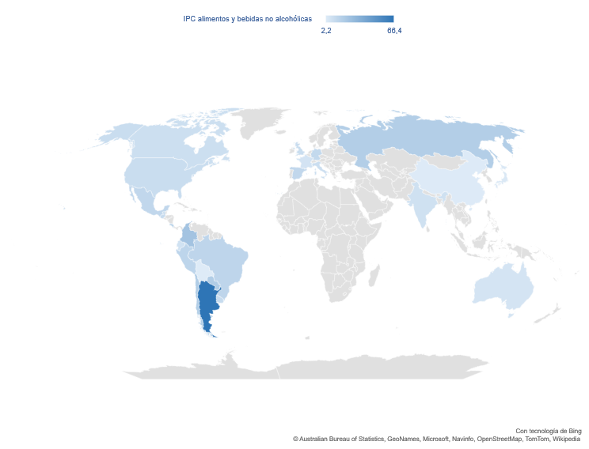
IPC de alimentos y bebidas no alcohólicas países de referencia
Variación anual alimentos y bebidas no alcohólicas principales países de referencia junio de 2022
Fuente: DANE. Cálculos UPRA. Indicadores internacionales: https://datosmacro.expansion.com/ipc. Por efectos de comparabilidad no se incluyó Venezuela cuya variación anual del IPC de alimentos y bebidas no alcohólicas en junio fue de 154,6%

Slide 19
IPC
IPC total y de alimentos y bebidas no alcohólicas países región
Junio de 2022
Variación anual
IPC total junio de 2022
Variación anual alimentos y bebidas no alcohólicas junio de 2022
Bolivia fue el país de la región con el menor aumento en el precio de los alimentos y bebidas no alcohólicas.
Fuente: Indicadores internacionales: https://datosmacro.expansion.com/ipc. Por efectos de comparabilidad no se incluyó Venezuela cuya última variación anual del IPC fue de 167,2% y la de los alimentos y bebidas no alcohólicas en junio fue de 154,6%

Slide 20
IPC
IPC países de la región junio de 2022
País | IPC Total / IPC alimentos y bebidas no alcohólicas
Argentina | En junio de 2022 el IPC presentó una variación de 64% en comparación con junio de 2021
 | En junio de 2022 el precio de los alimentos y bebidas no alcohólicas presentó una variación de 66,4% en comparación con junio de 2021
Chile | En junio de 2022 el IPC presentó una variación de 12,5% en comparación con junio de 2021
 | En junio de 2022 el precio de los alimentos y bebidas no alcohólicas presentó una variación de 18,5% en comparación con junio de 2021
Brasil | En junio de 2022 el IPC presentó una variación de 11,9% en comparación con junio de 2021
 | En junio de 2022 el precio de los alimentos y bebidas no alcohólicas presentó una variación de 13,9% en comparación con junio de 2021
Paraguay | En junio de 2022 el IPC presentó una variación de 11,5% en comparación con junio de 2021
 | En junio de 2022 el precio de los alimentos y bebidas no alcohólicas presentó una variación de 18,6% en comparación con junio de 2021
Costa Rica | En junio de 2022 el IPC presentó una variación de 10,6% en comparación con junio de 2021
 | En junio de 2022 el precio de los alimentos y bebidas no alcohólicas presentó una variación de 16,0% en comparación con junio de 2021
Colombia | En junio de 2022 el IPC presentó una variación de 9,7% en comparación con junio de 2021
 | En junio de 2022 el precio de los alimentos y bebidas no alcohólicas presentó una variación de 23,7% en comparación con junio de 2021
Perú | En junio de 2022 el IPC presentó una variación de 9,3% en comparación con junio de 2021
 | En junio de 2022 el precio de los alimentos y bebidas no alcohólicas presentó una variación de 14,4% en comparación con junio de 2021
Uruguay | En junio de 2022 el IPC presentó una variación de 9,3% en comparación con junio de 2021
 | En junio de 2022 el precio de los alimentos y bebidas no alcohólicas presentó una variación de 10,9% en comparación con junio de 2021
Estados Unidos | En junio de 2022 el IPC presentó una variación de 9,1% en comparación con junio de 2021
 | En junio de 2022 el precio de los alimentos y bebidas no alcohólicas presentó una variación de 10,0% en comparación con junio de 2021
México | En junio de 2022 el IPC presentó una variación de 8% en comparación con junio de 2021
 | En junio de 2022 el precio de los alimentos y bebidas no alcohólicas presentó una variación de 12,9% en comparación con junio de 2021
Guatemala | En junio de 2022 el IPC presentó una variación de 7,6% en comparación con junio de 2021
 | En junio de 2022 el precio de los alimentos y bebidas no alcohólicas presentó una variación de 10,7% en comparación con junio de 2021
Ecuador | En junio de 2022 el IPC presentó una variación de 4,2% en comparación con junio de 2021
 | En junio de 2022 el precio de los alimentos y bebidas no alcohólicas presentó una variación de 7,3% en comparación con junio de 2021
Bolivia | En junio de 2022 el IPC presentó una variación de 1,8% en comparación con junio de 2021
 | En junio de 2022 el precio de los alimentos y bebidas no alcohólicas presentó una variación de 2,2% en comparación con junio de 2021
Fuente Colombia: DANE. Cálculos UPRA. Demás países en https://datosmacro.expansion.com/ipc

Slide 21
Índice de precios de los alimentos de la FAO
La variación del índice muestra como la inflación de los alimentos ha sido un fenómeno global
Variación anual del índice de precios de los alimentos de la FAO y sus grupos de productos básicos
Julio de 2022 (precios internacionales)
Fuente: FAO Food Price Index en https://www.fao.org/worldfoodsituation/foodpricesindex/es. El índice de precios de los alimentos de la FAO consiste en una medida de la variación mensual de los precios internacionales de cinco grupos de productos básicos: cereales, aceites vegetales, productos lácteos, carne y azúcar. Estos se ponderan con las cuotas medias de exportación para un periodo determinado.

Slide 22
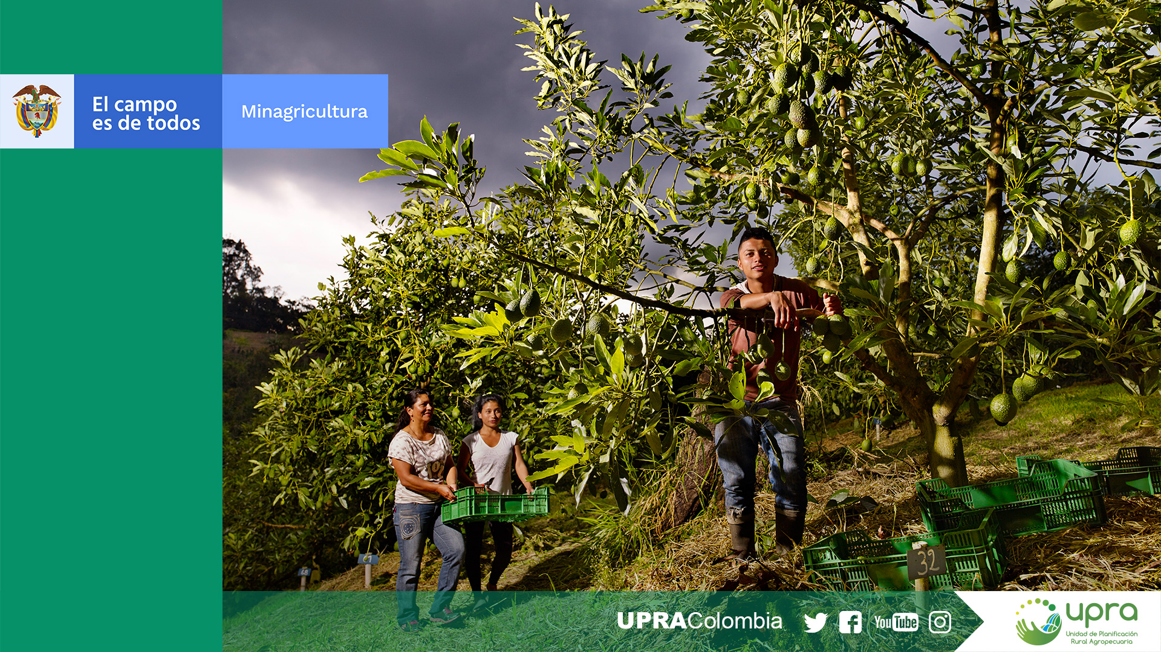
Gracias
agosto
8
2022

